Slide 1
Презентация на тему: «Аксонометрические проекции»
Подготовил преподаватель
Гомозова Л.Н.

Slide 2
Цель: освоение студентами понятия «аксонометрическая проекция»;
формирование умения построения аксонометрической проекции окружности, детали.

Slide 3
Понятие об аксонометрических проекциях
Наглядные изображения применяют для пояснения
чертежей деталей и машин. По ним легче представить форму предмета, чем по чертежу в трёх видах. Одним из видов наглядных изображений являются аксонометрические изображения.
Аксонометрия в переводе с греческого означает «измерение по осям».

Slide 4
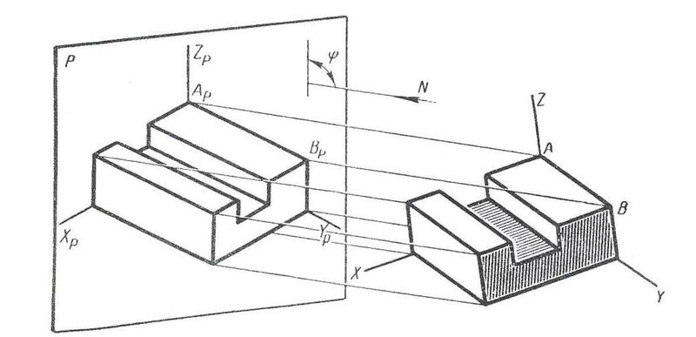
Аксонометрические проекции получают путём проецирования параллельными лучами предмета,
который связан с осями прямоугольных координат,
на некоторую плоскость Р (рис. 1).
Рис. 1
Таким образом, аксонометрическая проекция –это
проекция только на одну плоскость.

Slide 5
Чтобы изображение получилось наглядным, проецирующие лучи не должны быть параллельны ни одной оси координат. Тогда на плоскости Р будут, хоть и с искажениями, изображены все три измерения предмета.
Аксонометрические проекции в зависимости от направления проецирования делятся на два вида: прямоугольные, когда направление проецирования перпендикулярно плоскости Р (угол φ=90°), и косоугольные, когда угол φ≠90°.

Slide 6
Если плоскость Р не параллельна ни одной из координатных плоскостей x, y, z, то на аксонометрической проекции у предмета искажаются все три его измерения.
Если же плоскость Р параллельна одной или двум осям координат, то у предмета искажаются размеры соответственно по двум его измерениям или по одному.
Величина искажения определяется коэффициентом искажения, который равен отношению длины аксоно -метрической проекции отрезка, параллельного соответствующей оси координат, к его действительной длине.

Slide 7
Любая аксонометрическая проекция имеет три коэффициента искажения по числу осей координат.
В зависимости от того, разные они или одинаковые, аксонометрические проекции делят на изометрические (коэффициенты искажения равны по всем трём осям) и триметрические (коэффициенты искажения по всем осям разные).
Стандартные виды аксонометрии.
Изометрия. Диметрия. Наиболее распространёнными видами аксонометрических проекций являются прямоугольная изометрическая проекция (изометрия) и прямоугольная диметрическая проекция (диметрия), основные правила построения которых определены стандартом.

Slide 8
Прямоугольная изометрия представляет собой аксонометрическую проекцию с направлением
проецирования, перпендикулярным к плоскости
аксонометрических проекций одинаковыми по всем
трём осям коэффициентами искажения, равными 0,82.
Оси изометрии (рис. 2а) составляют между собой углы 120°. Ось Z расположена вертикально.
Для упрощения построения коэффициент искажения
принимают равным 1. Изображение при этом получается увеличенным, но вид его не меняется, т.к. сохраняется пропорциональность всех его размеров.

Slide 9
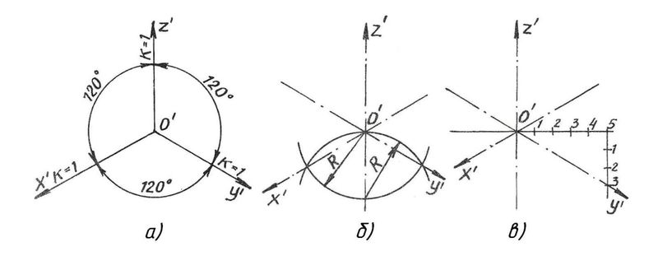
На рис. 2 б и в приведены два способа построения осей в изометрии.
Рис. 2

Slide 10
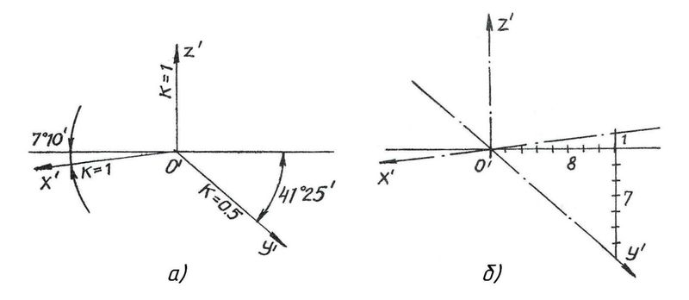
Прямоугольная диметрия представляет собой аксонометрическую проекцию с направлением проецирования, перпендикулярным аксонометрической плоскости проекций Р и одинаковыми коэффициентами искажения по осям х и z. Ось х (рис. 3 а) составляет с горизонтальной прямой угол 7°10′, а ось у – угол 41°25′. Ось z занимает вертикальное положение. На рис. 3б показан графический способ построения осей диметрии.
Рис. 3

Slide 11
В диметрии коэффициенты искажения по осям х и z равны 0,94, а по оси у – 0,47.
При построениях первый коэффициент округляют до 1, а второй – до 0,5. Таким образом, отрезки, параллельные осям координат х и z, откладывают в натуральную величину, а длину отрезков, параллельных оси у, уменьшают в два раза.

Slide 12
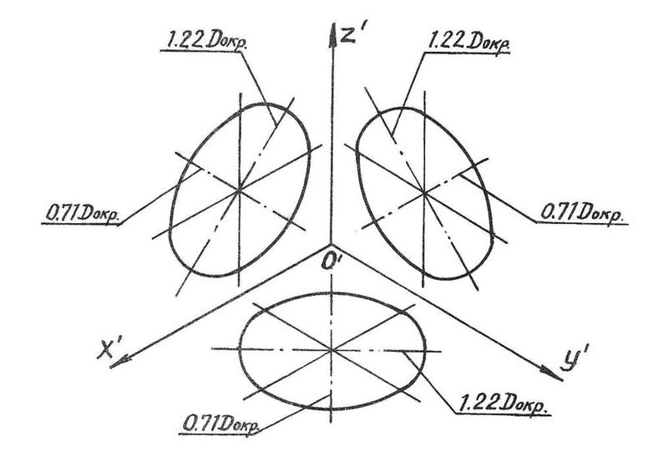
Построение окружности в аксонометрии
Изометрия. Изометрические проекции окружностей, расположенных в плоскостях проекций или в плоскостях, им параллельных, есть эллипсы (рис. 4).

Slide 13
Большие оси этих эллипсов равны l,22Dокр, а малые 0,71Dокр, где Dокр – диаметр изображаемой окружности.
Большая ось эллипсов всегда перпендикулярна к той аксонометрической оси, которая отсутствует в плоскости окружности, а малая совпадает с этой осью или параллельна ей.
Практически при построении изометрии окружности эллипс обычно заменяют близким к нему по форме овалом, т.к. построение овала значительно проще.

Slide 14
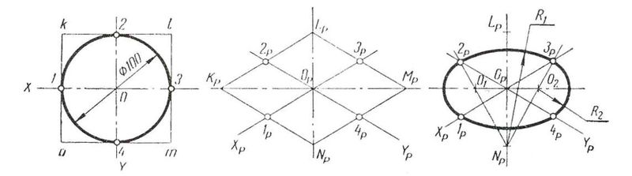
Наиболее простой способ построения овала показан на рис. 5.
Рис. 5
Этот способ заключается в построении изометрии
квадрата, описанного вокруг окружности. Точки N_{p} и L_{p} (вершины квадрата) являются центрами для дуг радиуса R1 . Соединив точку N_{p} с точками 2_{р} и 3_{р}, получим точки О₁ и О₂ – центры дуг радиуса R₂.

Slide 15
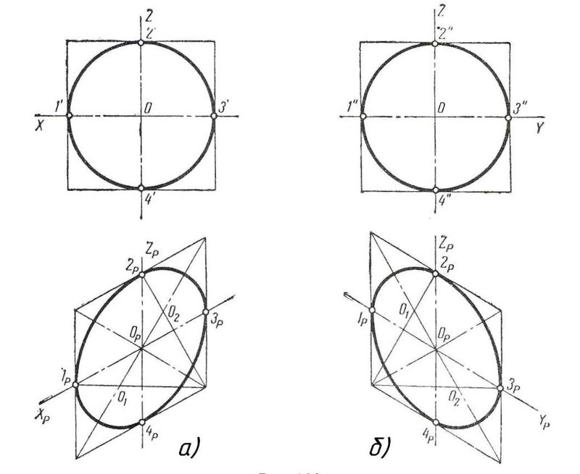
На рис. 6 а, б построены изометрии окружностей, расположенных во фронтальной и профильной плоскостях.
Рис. 6

Slide 16
Диметрия.
Окружности, расположенные в горизонтальной и профильной плоскостях, проецируются в эллипсы с большой осью, равной 1,06 Dокp , а малой – 0,35Dокр (рис. 7).
Окружности, расположенные во фронтальной плоскости, проецируются в виде эллипсов с большой осью, равной 1,06Dокр, а малой – 0,94Dокр.
Большие оси эллипсов, как и в изометрии, перпендикулярны к той аксонометрической оси, которая отсутствует в данной плоскости, а малые оси совпадают с направлением этой оси.

Slide 17
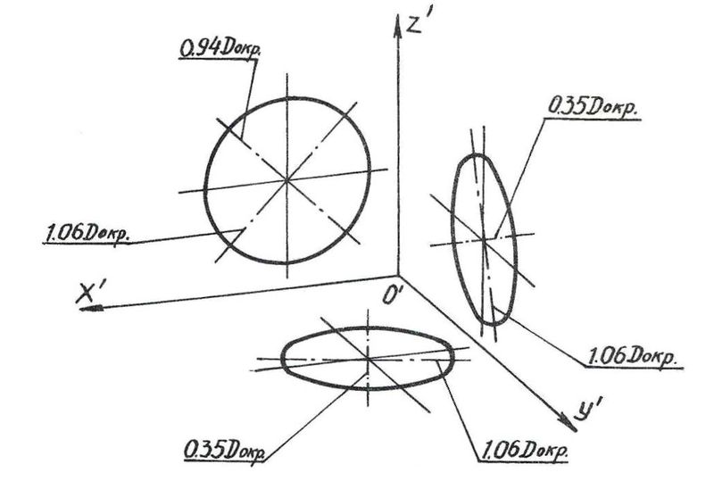
Рис. 7

Slide 18
Диметрии окружностей (эллипсы) обычно заменяют овалами, размеры осей которых равны размерам соответствующих осей эллипсов. Построение этих овалов показано на рис. 8. На рис. 8 а построения понятны по чертежу. На рис. 8 б строим оси диметрии х_{р}, у_{р}, z_{р}. Затем строим прямую, перпендикулярную оси у_{р}. Отложив на осях х_{р} и z_{р} радиус заданной окружности, получим точки М, К, N, L, которые являются точками сопряжения дуг овала. Через точки М и N проводим горизонтальные прямые.
В пересечении этих прямых с осью у_{р} и перпендикуляром к ней получим точки О₁, О₂, О₃, О₄. Из центров O₁ и О₃ опишем дуги радиусом R₁=О₃ K, а из центров О₂ и О₄ – дуги радиусом R₂=О₂M.

Slide 19
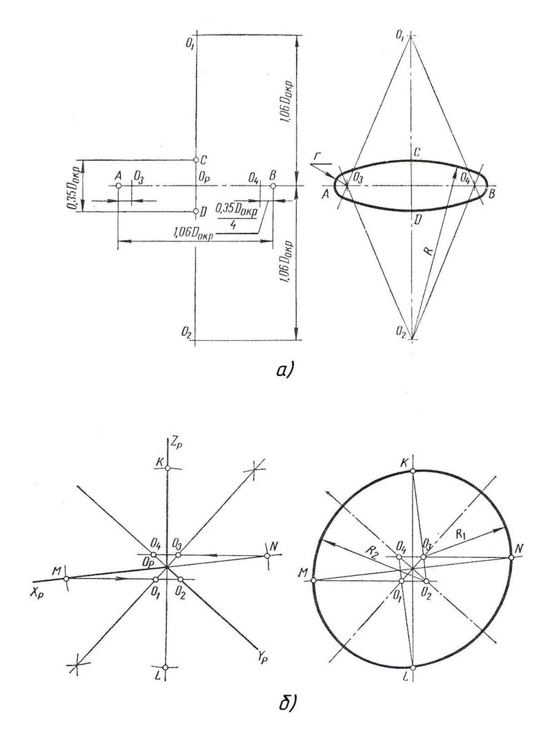
Рис. 8

Slide 20
Аксонометрические изображения предметов
Приступая к построению аксонометрической проекции предмета, следует выбрать вид аксонометрии, обеспечивающий наибольшую наглядность изображения. Затем предмет связывают с системой прямоугольных координат, оси которой обычно совмещают с осями симметрии предмета. Только после этого можно приступить к построению аксонометрии.
Построение аксонометрии предмета обычно начинают с построения аксонометрии одной из его проекций (вторичной проекции). Затем полученное изображение дополняют построением третьего измерения всех его точек. На рис. 9 показан пример построения прямоугольной изометрии предмета через построение его горизонтальной проекции.

Slide 21
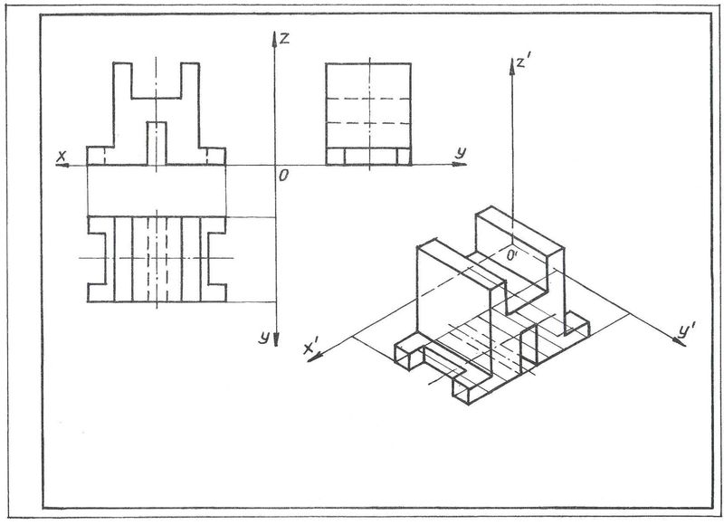
Рис. 9

Slide 22
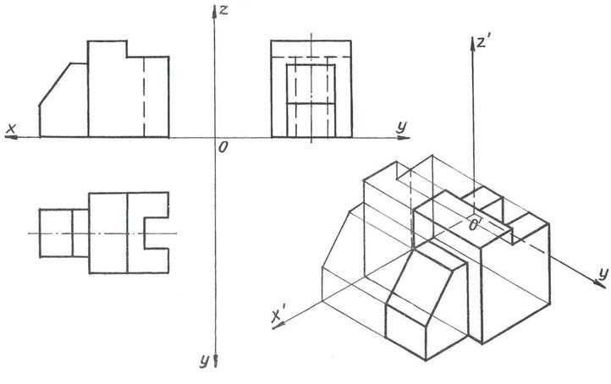
На рис. 10 приведен пример построения прямоугольной изометрии детали путём построения её вторичной фронтальной проекции.

Slide 23
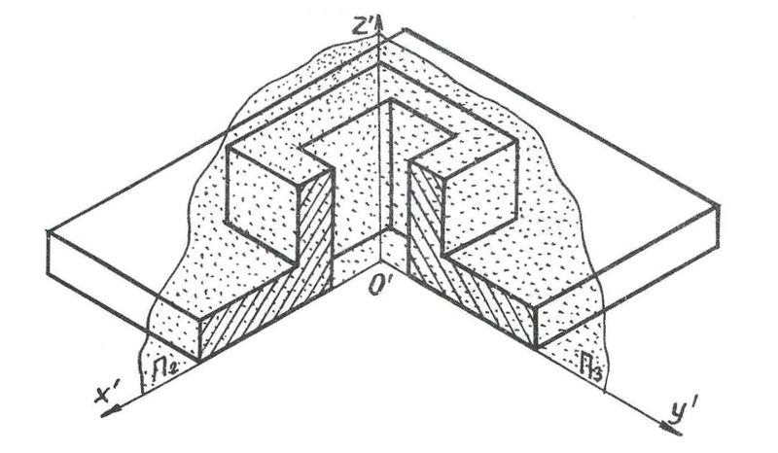
Для выявления внутренней формы предмета, изображённого в аксонометрии, в некоторых случаях применяют разрезы, которые условно называют вырезами. При этом используют две секущие плоскости, обычно совпадающие с плоскостями симметрии предмета (рис. 11).

Slide 24
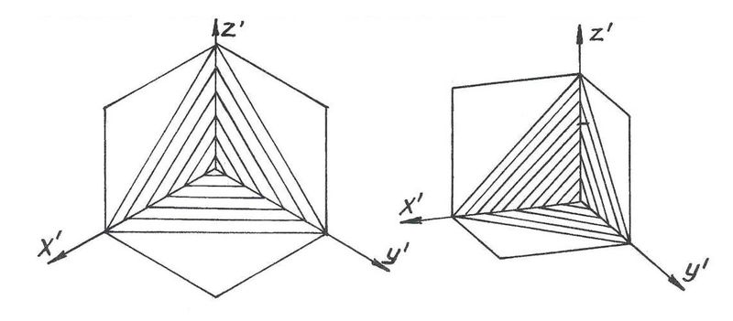
Линии штриховки сечений в аксонометрических проекциях наносят параллельно одной из диагоналей проекций квадратов, лежащих в соответствующих координатных плоскостях. Стороны квадратов параллельны аксонометрическим осям (рис. 12).
Рис. 12

Slide 25
Контрольные вопросы
Какое проецирование называется аксонометрическим и для чего его используют?
В чем состоит различие между косоугольной и прямоугольной ак­сонометрическими проекциями?
Что такое коэффициенты искажений?
Какие коэффициенты называются приведенными?
По какому признаку аксонометрические изображения подразделяют на нормальные и увеличенные?
Какие аксонометрические проекции называются изометрическими, диметрическими и триметрическими?
Чему равны коэффициенты искажений в прямоугольных изометрической и диметрической проекциях?
Каков алгоритм построения аксонометрических изображений плоских фигур?
Каков порядок построения аксонометрических изображений геометрических тел?

Slide 26
Используемые источники
https://portal.tpu.ru
https://www.informio.ru
https://www.sgu.ru
https://resh.susu.ru

